Slide 1


Flutter para programadores web
Rafael Lucini
devfest Pato Branco - 2023

Slide 2
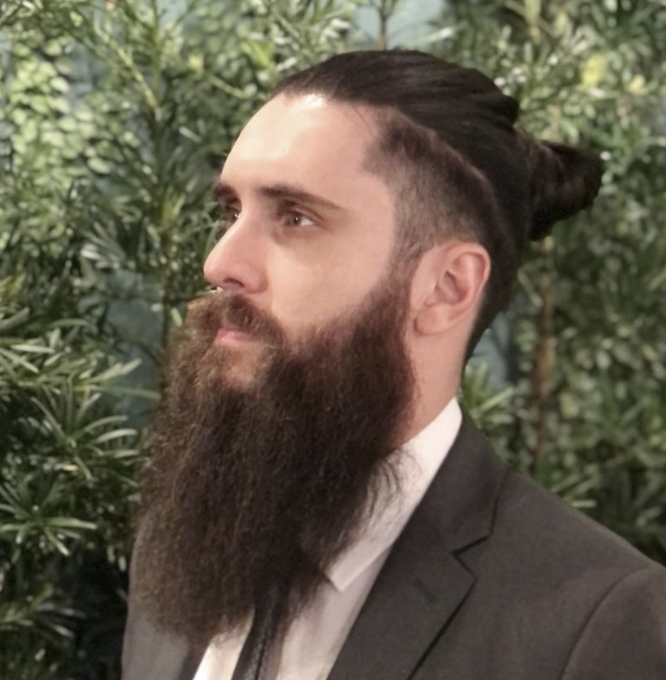

Sobre mim
Rafael Lucini
Engenheiro de Software Sênior no Banco PAN, atualmente no setor de Open Finance, mais voltado para o trabalho no front-end.
Angular | Flutter | Java | Kotlin | Swift

Slide 3
Programador Mobile é um FRONT-end e vice-versa?
Criar telas
Na maioria das vezes você cria telas, as vezes responsivas para diferentes dispositivos.
Chamadas de API
Na maioria das vezes você comunica com um Rest API que responde um json.
Pouca ou nenhuma regra de negócio
Na maioria das vezes você apresenta dados na tela, não faz grandes cálculos, nem armazena nada em um banco de dados diretamente sem comunicar com uma API.
Componentes
Na maioria das vezes você trabalha com components já construídos ou cria novos componentes.

Slide 4

Parece que já vi isso em algum lugar!🤔

Slide 5




SINTAXE DA LINGUAGEM DART
DART: O CASAMENTO DO JAVA COM JAVASCRIPT

Slide 6
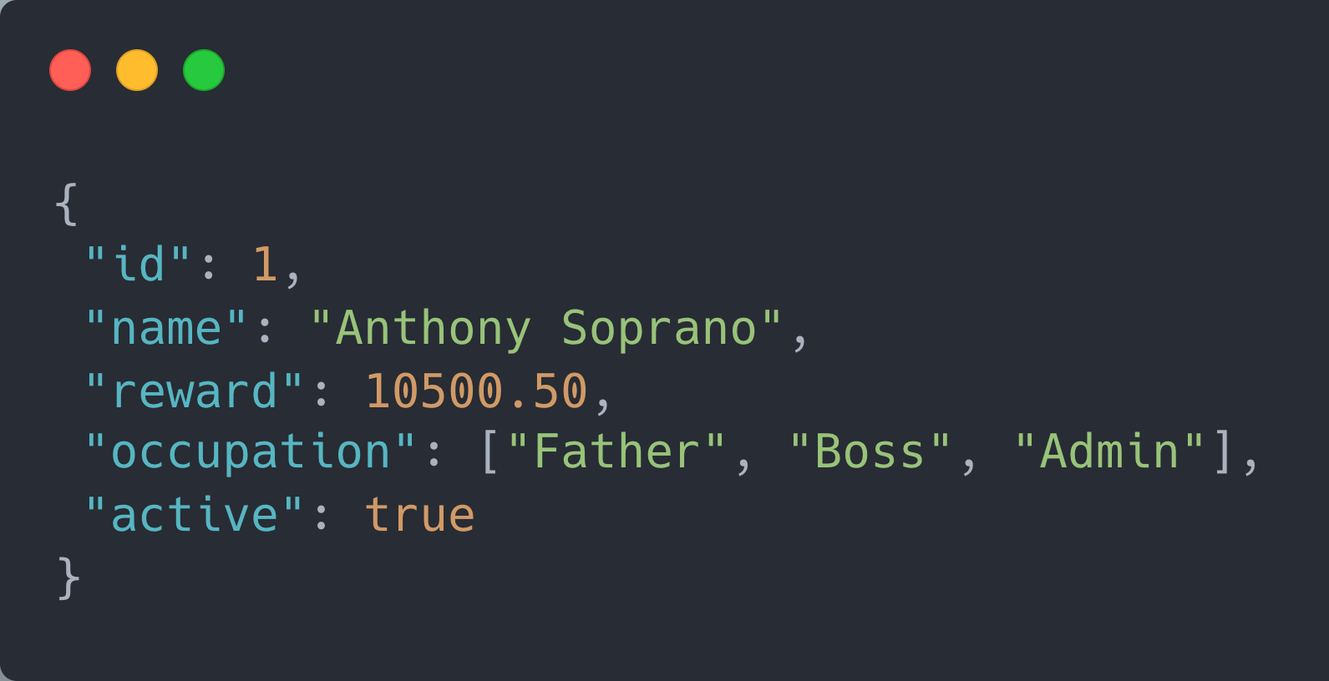
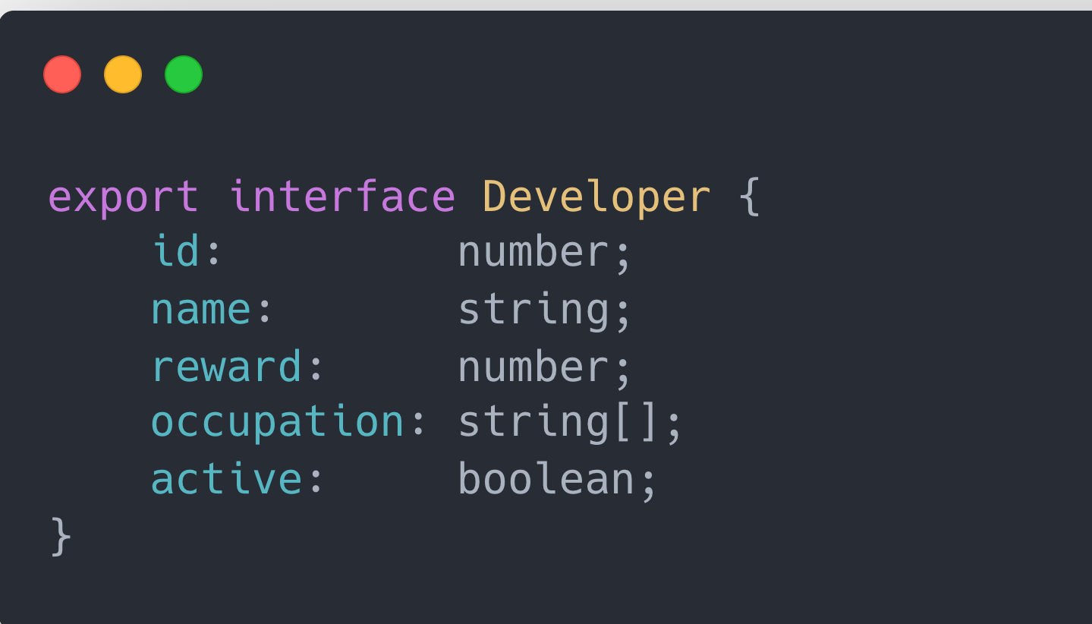
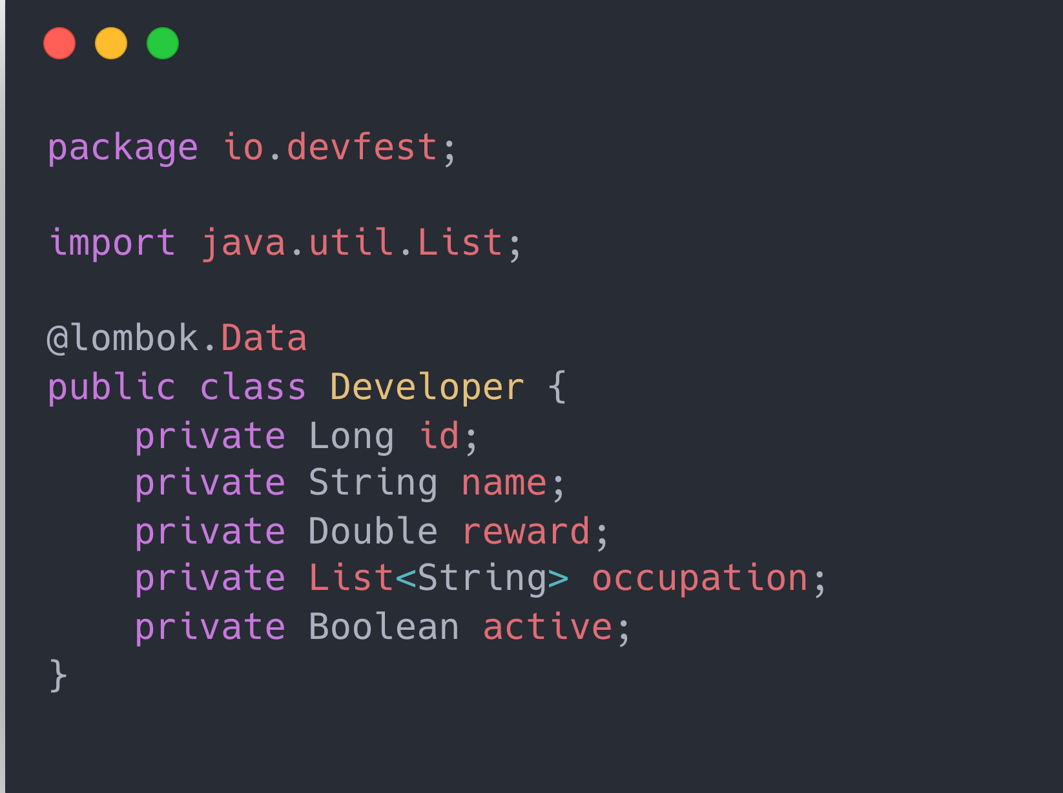
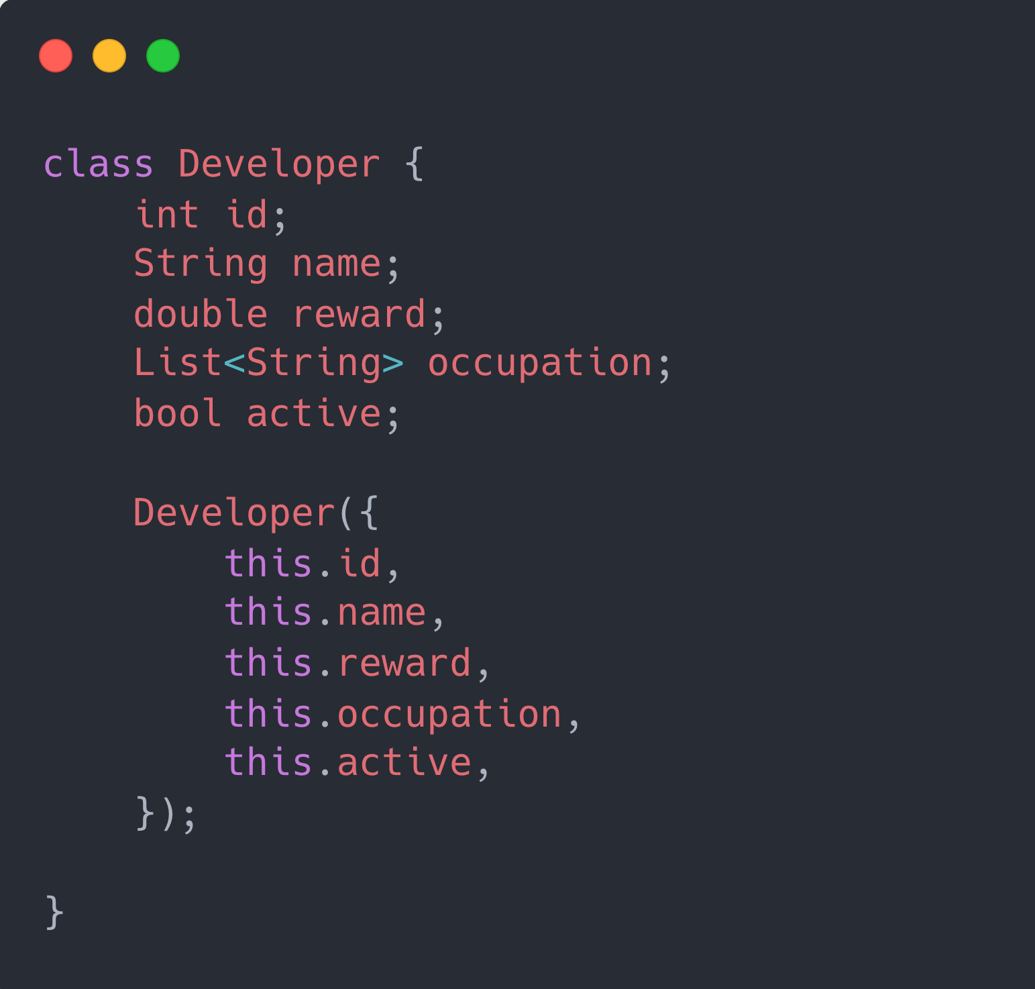
Classes/INTERFACES e TIPAGENS
JSON API
Typescript
Java
Dart
https://app.quicktype.io/

Slide 7
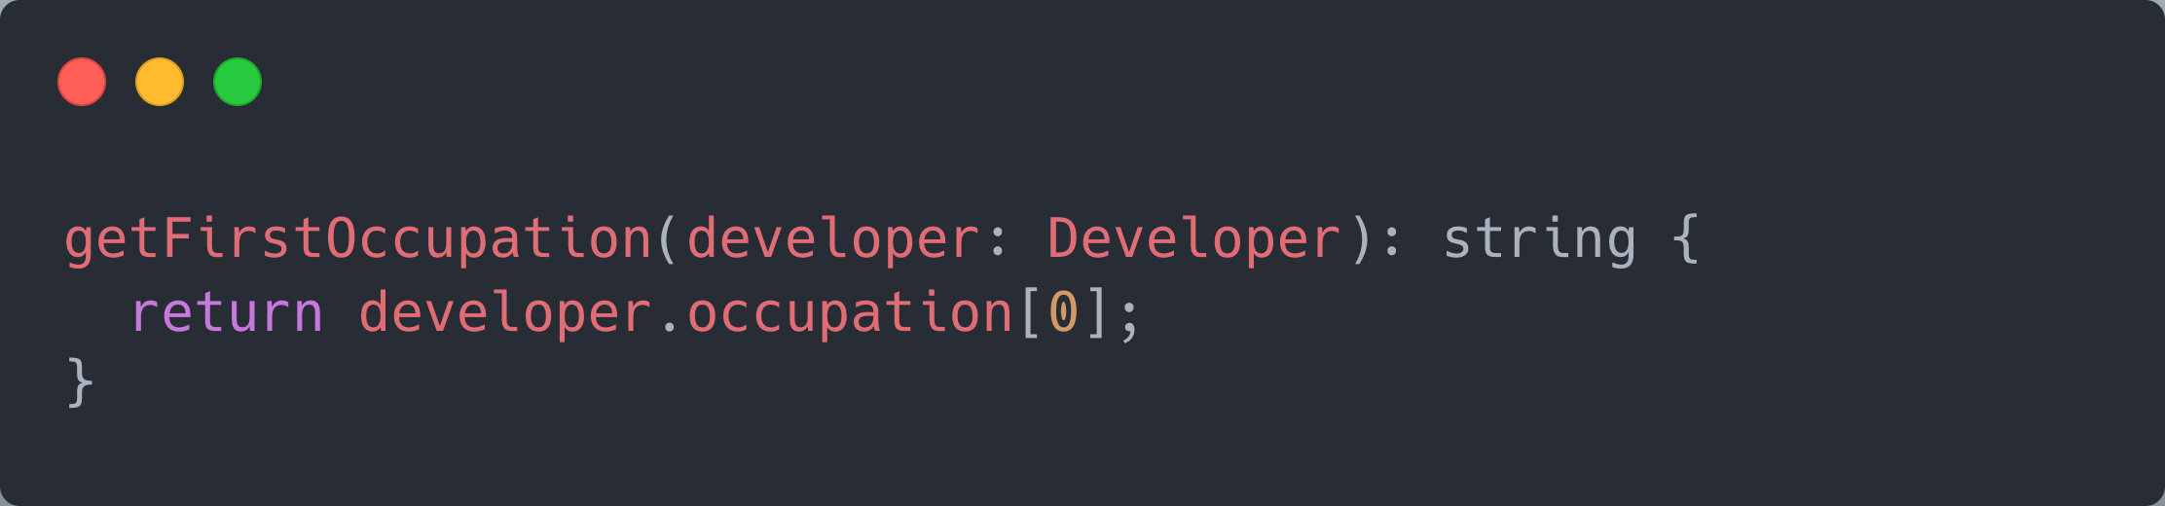
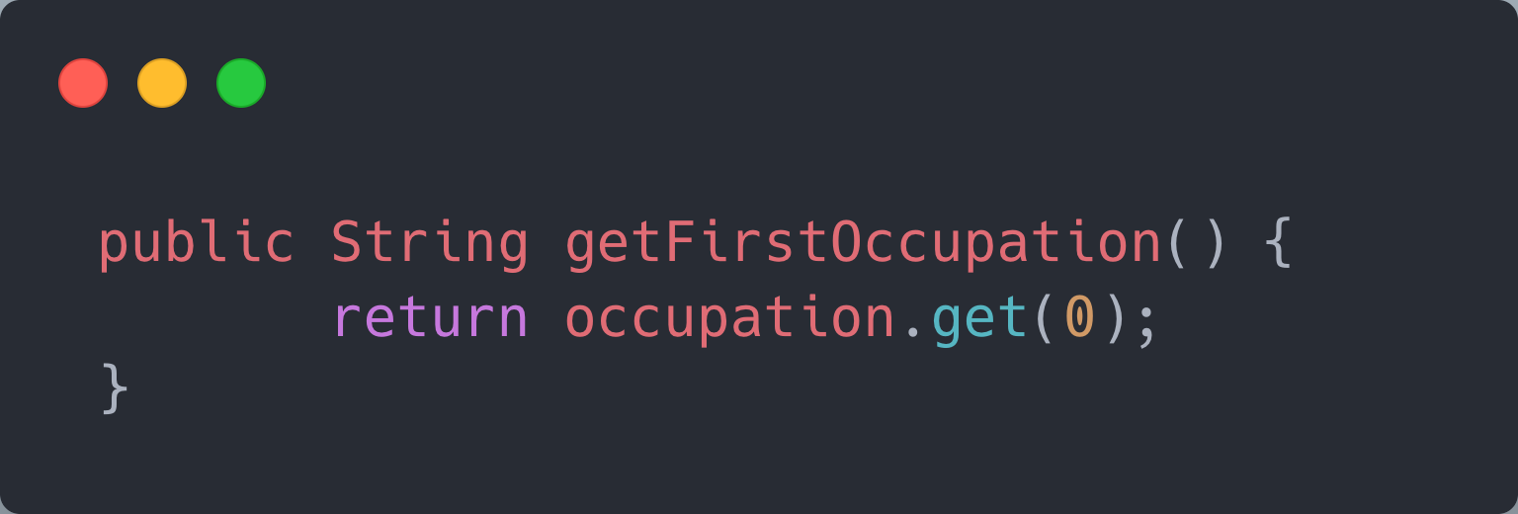
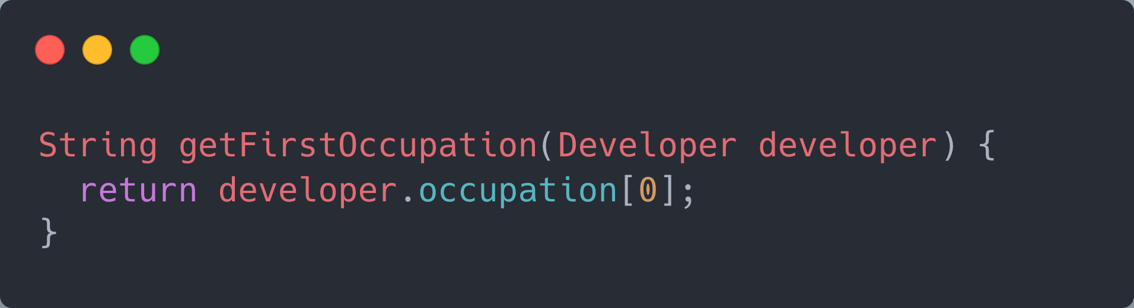
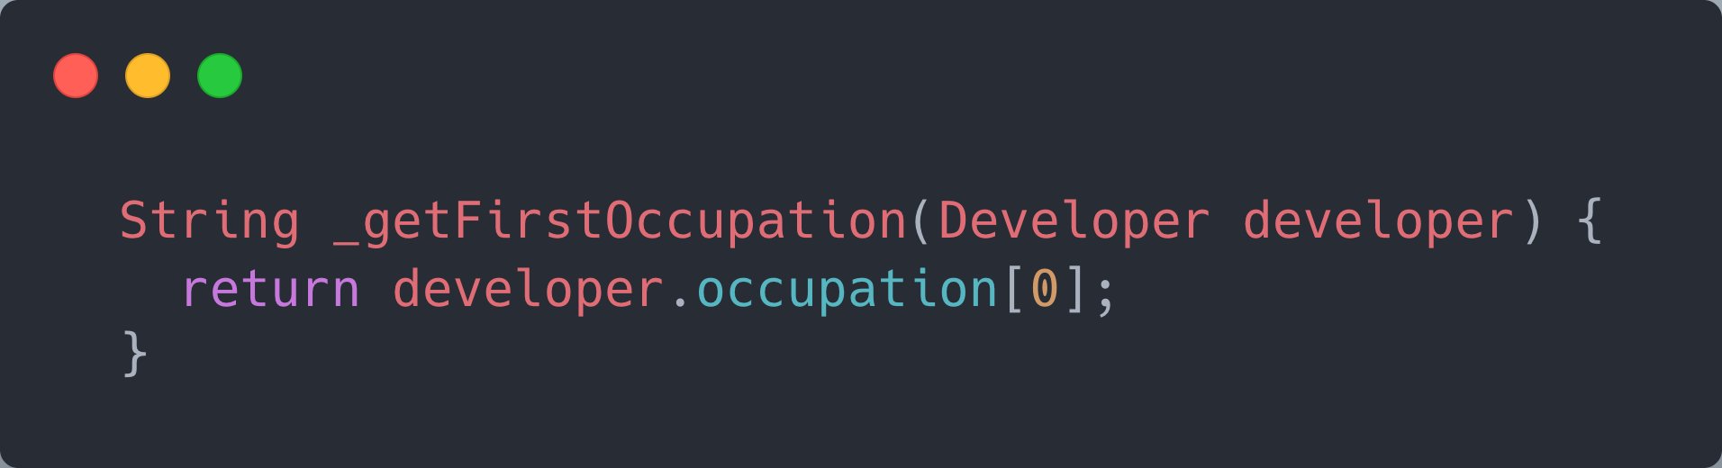
Métodos Públicos e Privados
Typescript
Java
Dart - Público
Dart - Privado

Slide 8
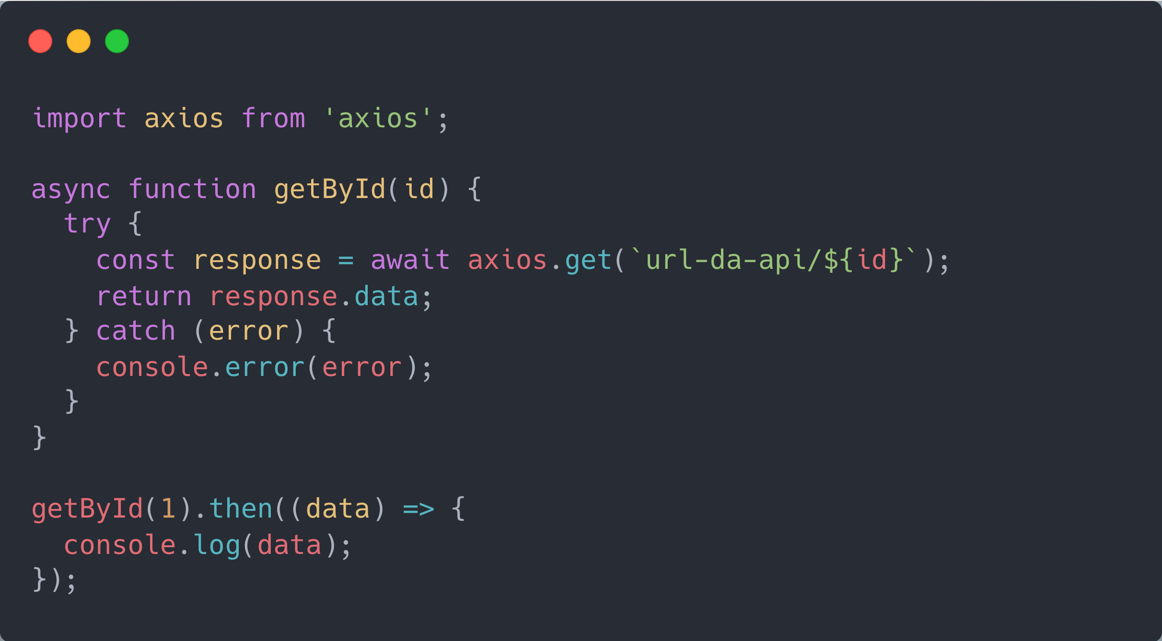
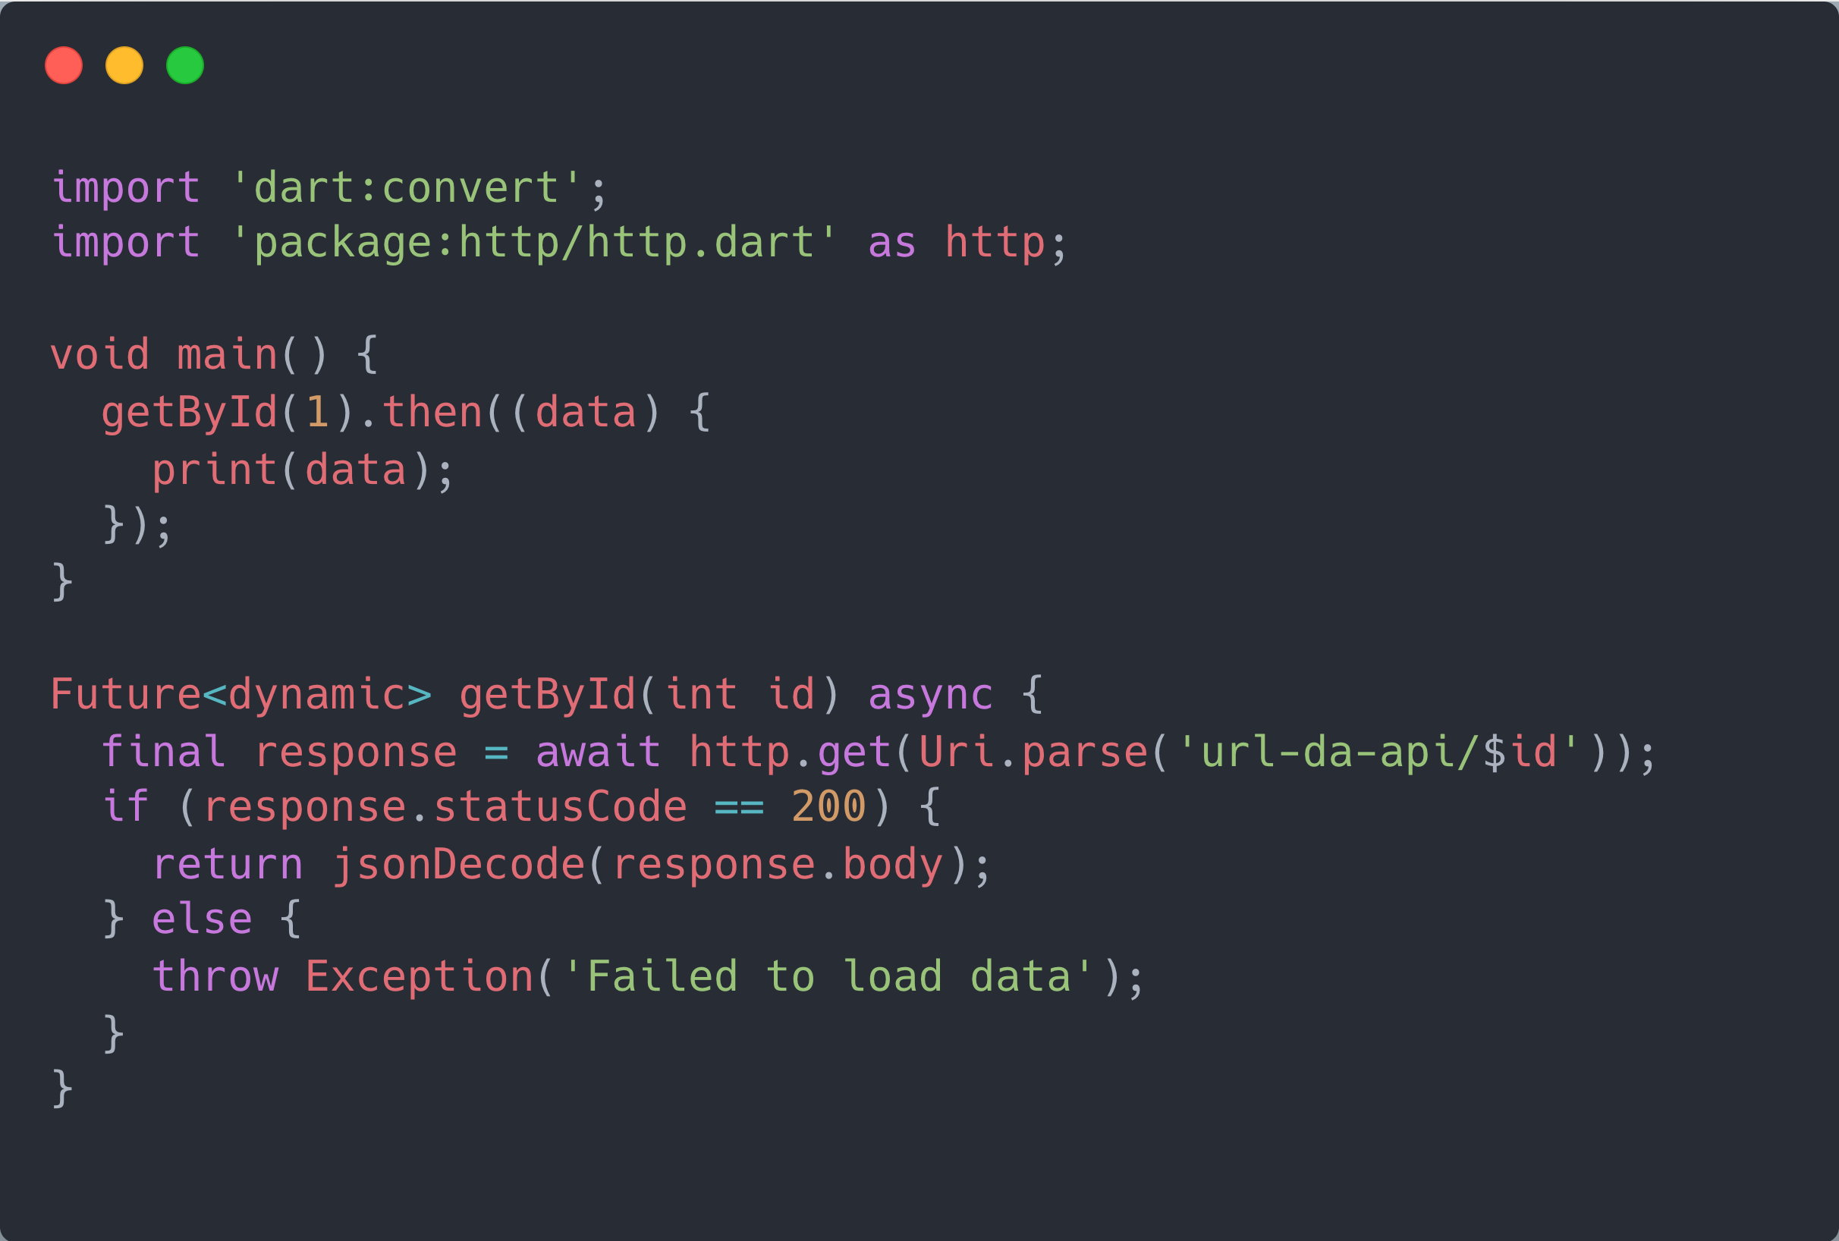
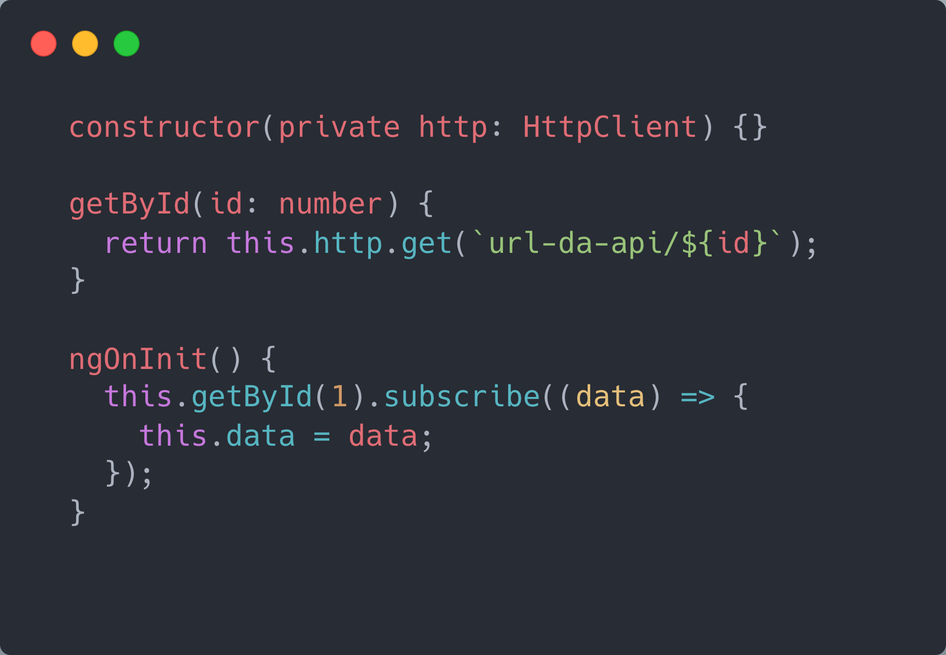
Chamadas Async de API
JS - AXIOS
Dart
Angular

Slide 9
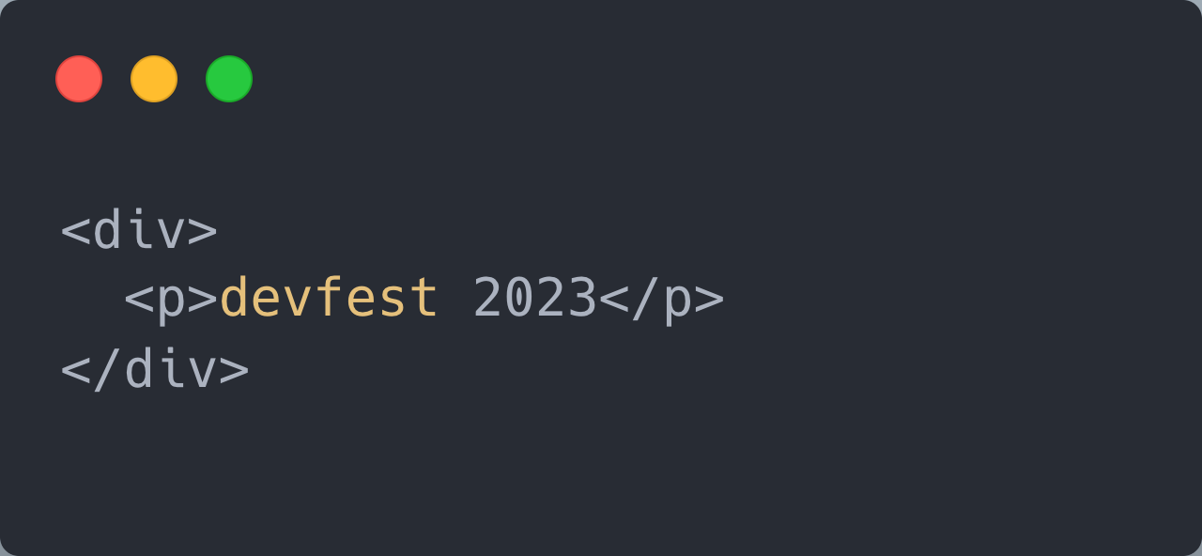
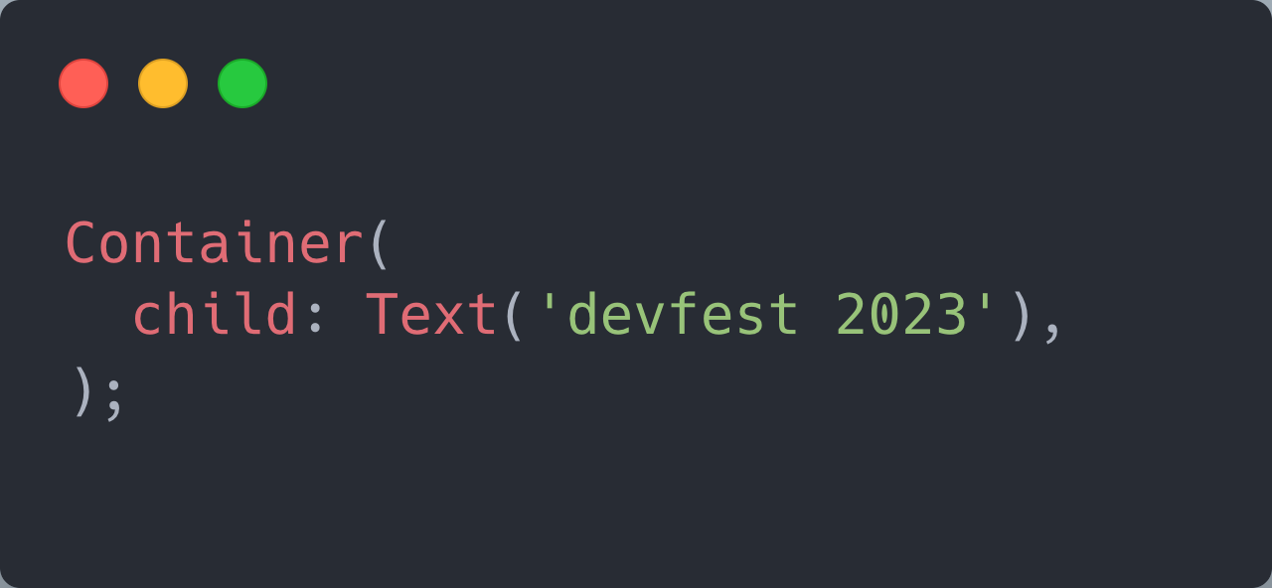
TEMPLATE vs. Widget Tree

Slide 10
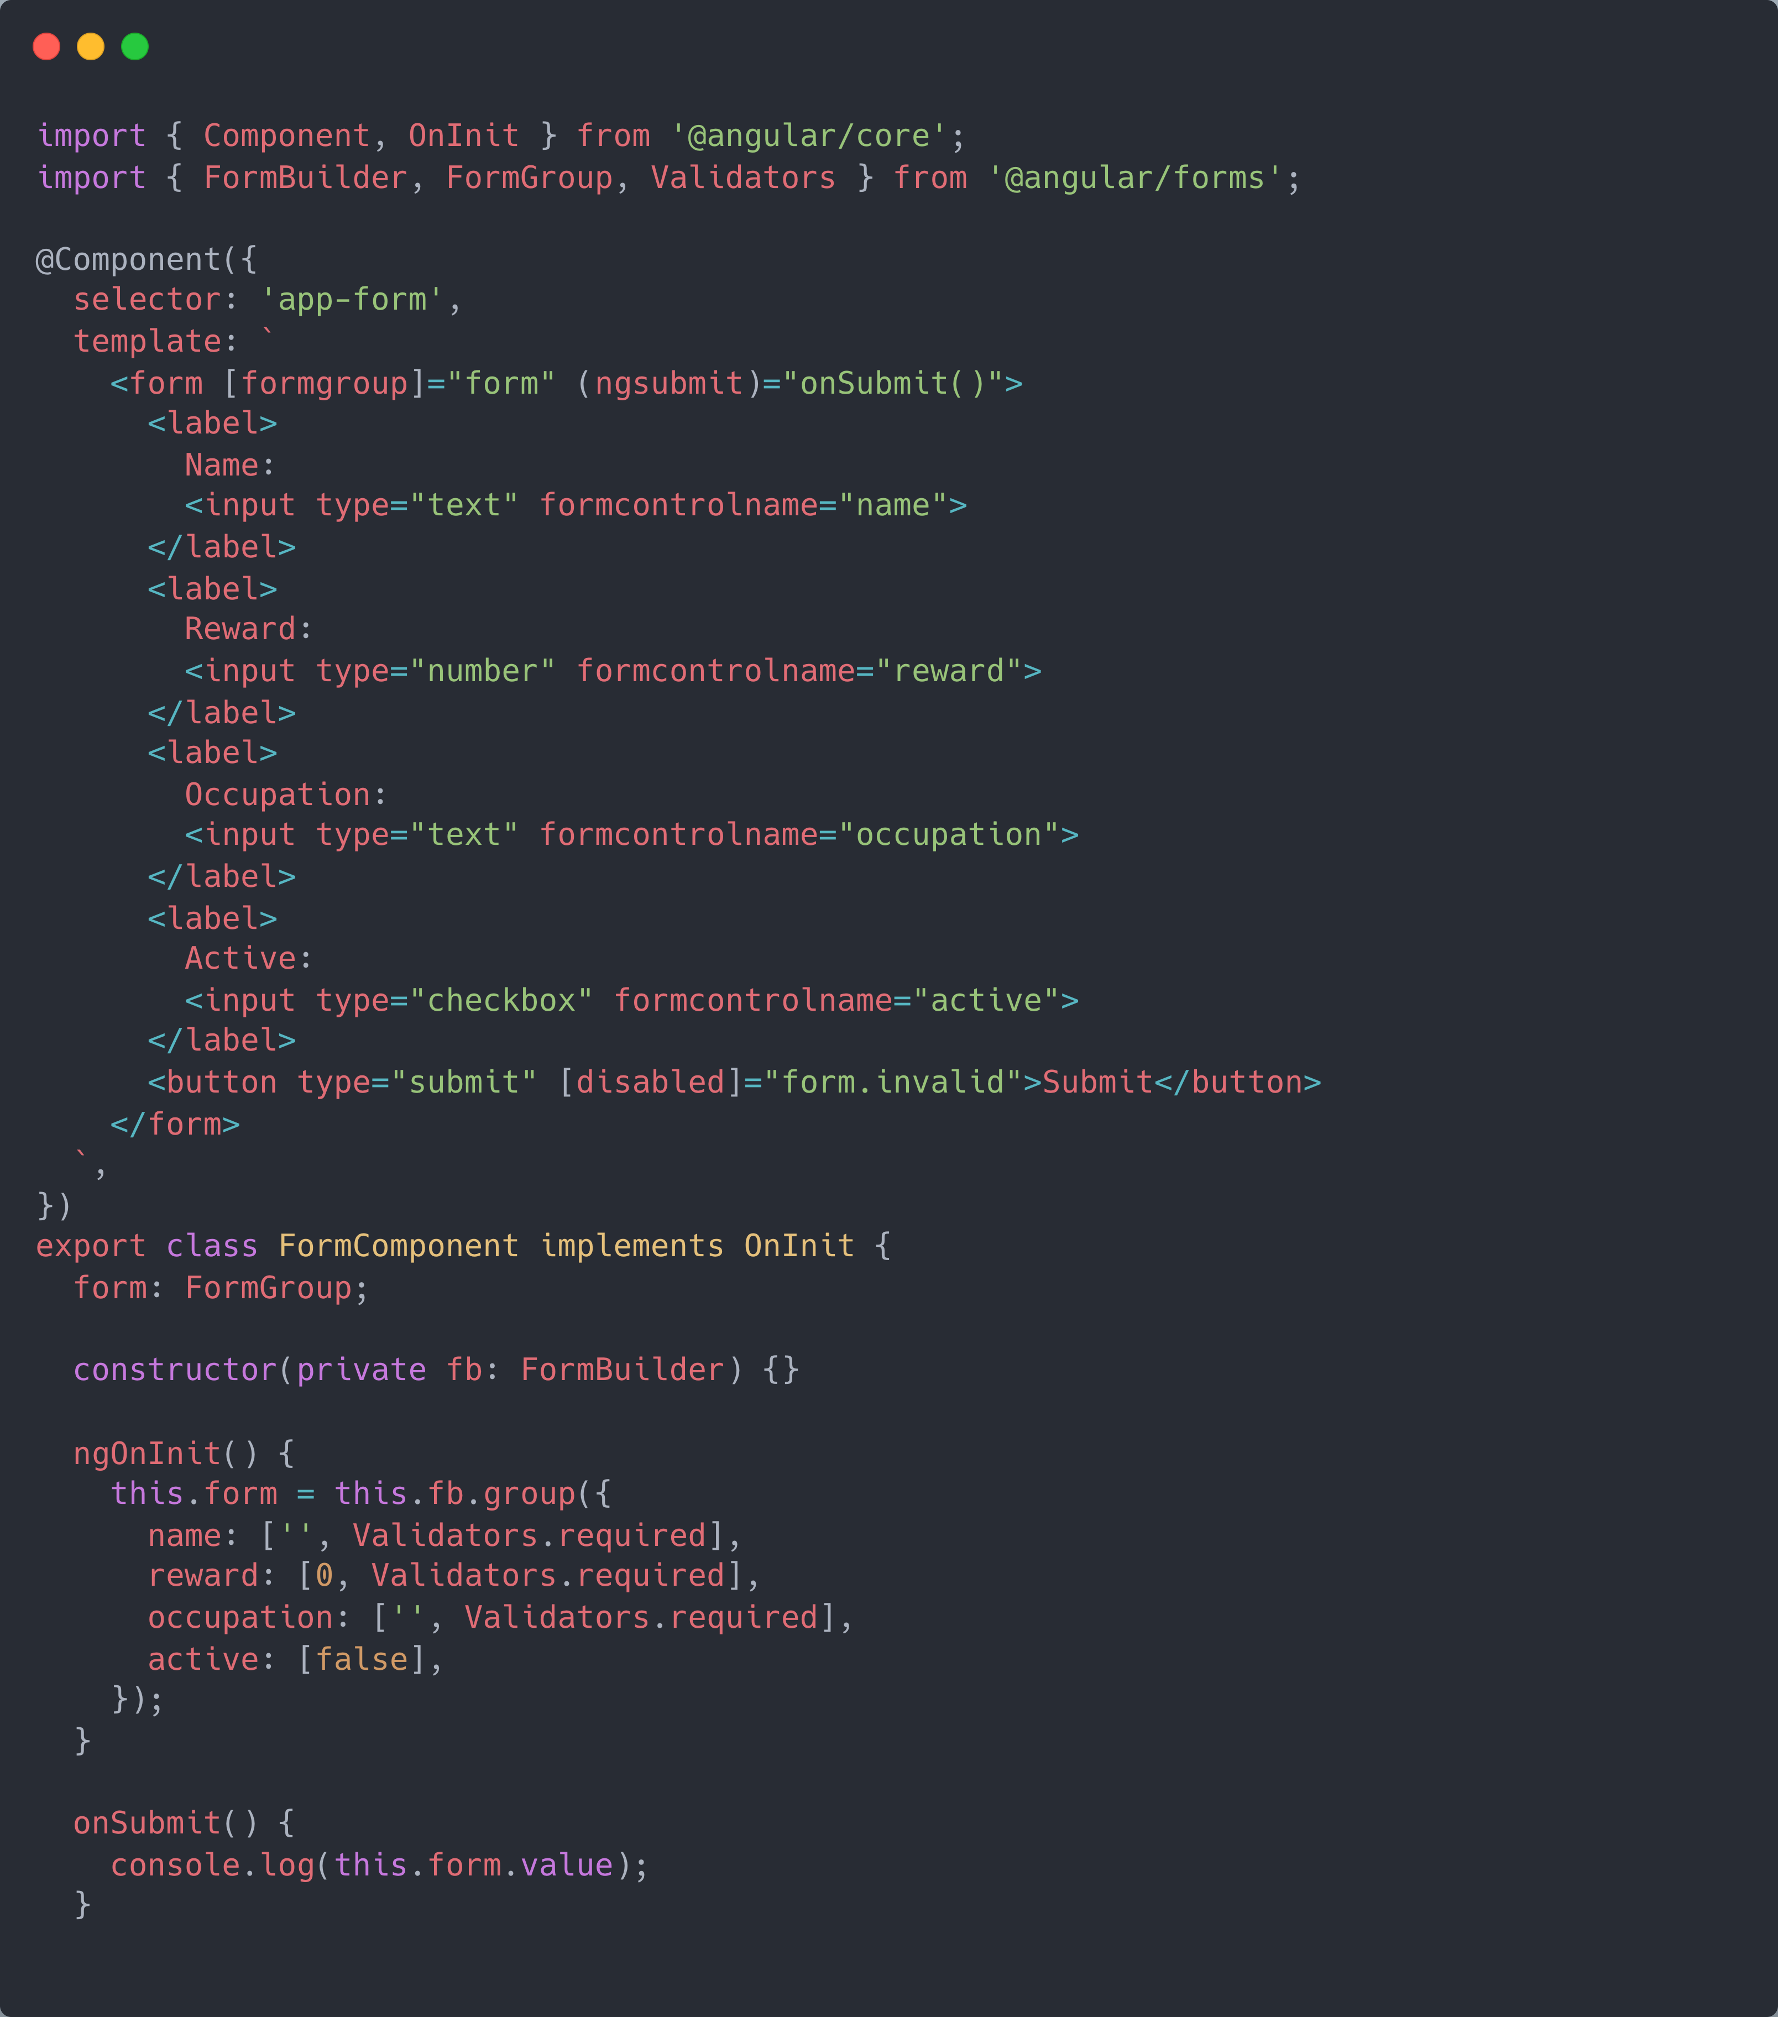
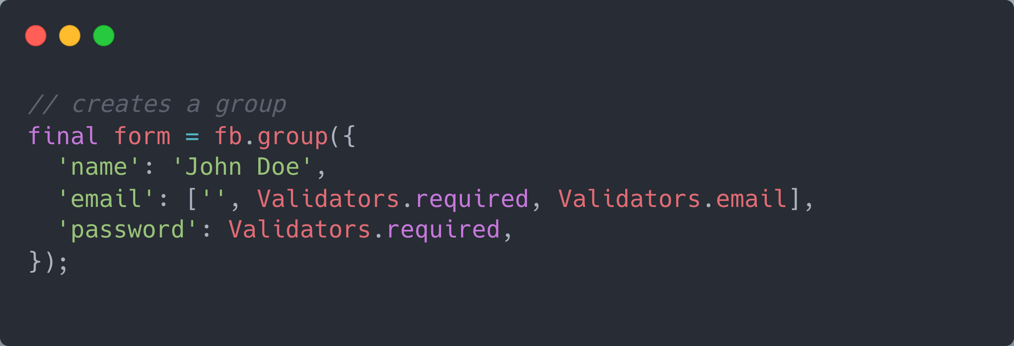
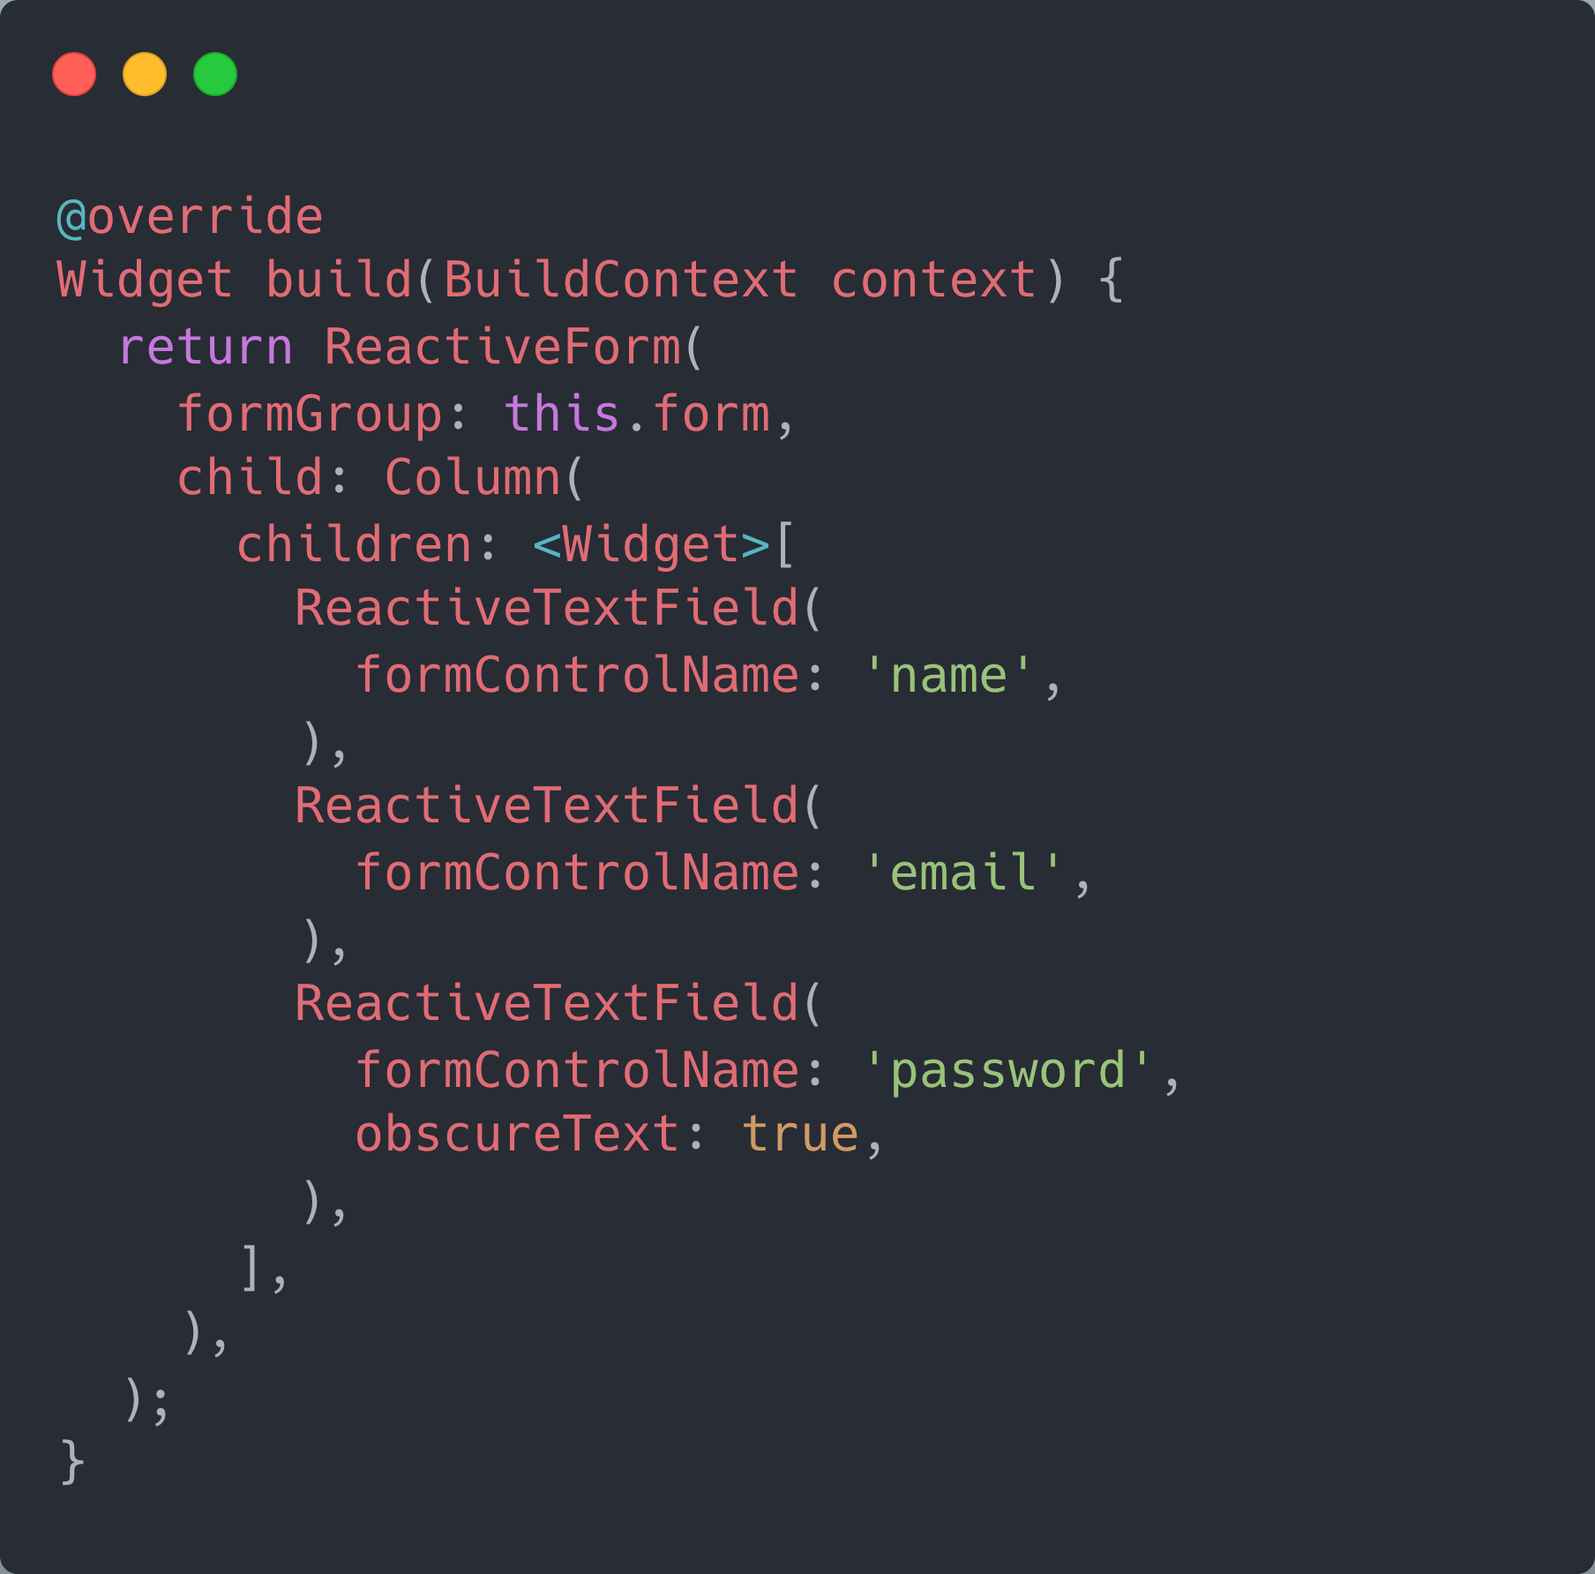
Usando libs similares
Angular – Reactive Forms
Angular – Reactive Forms

Slide 11
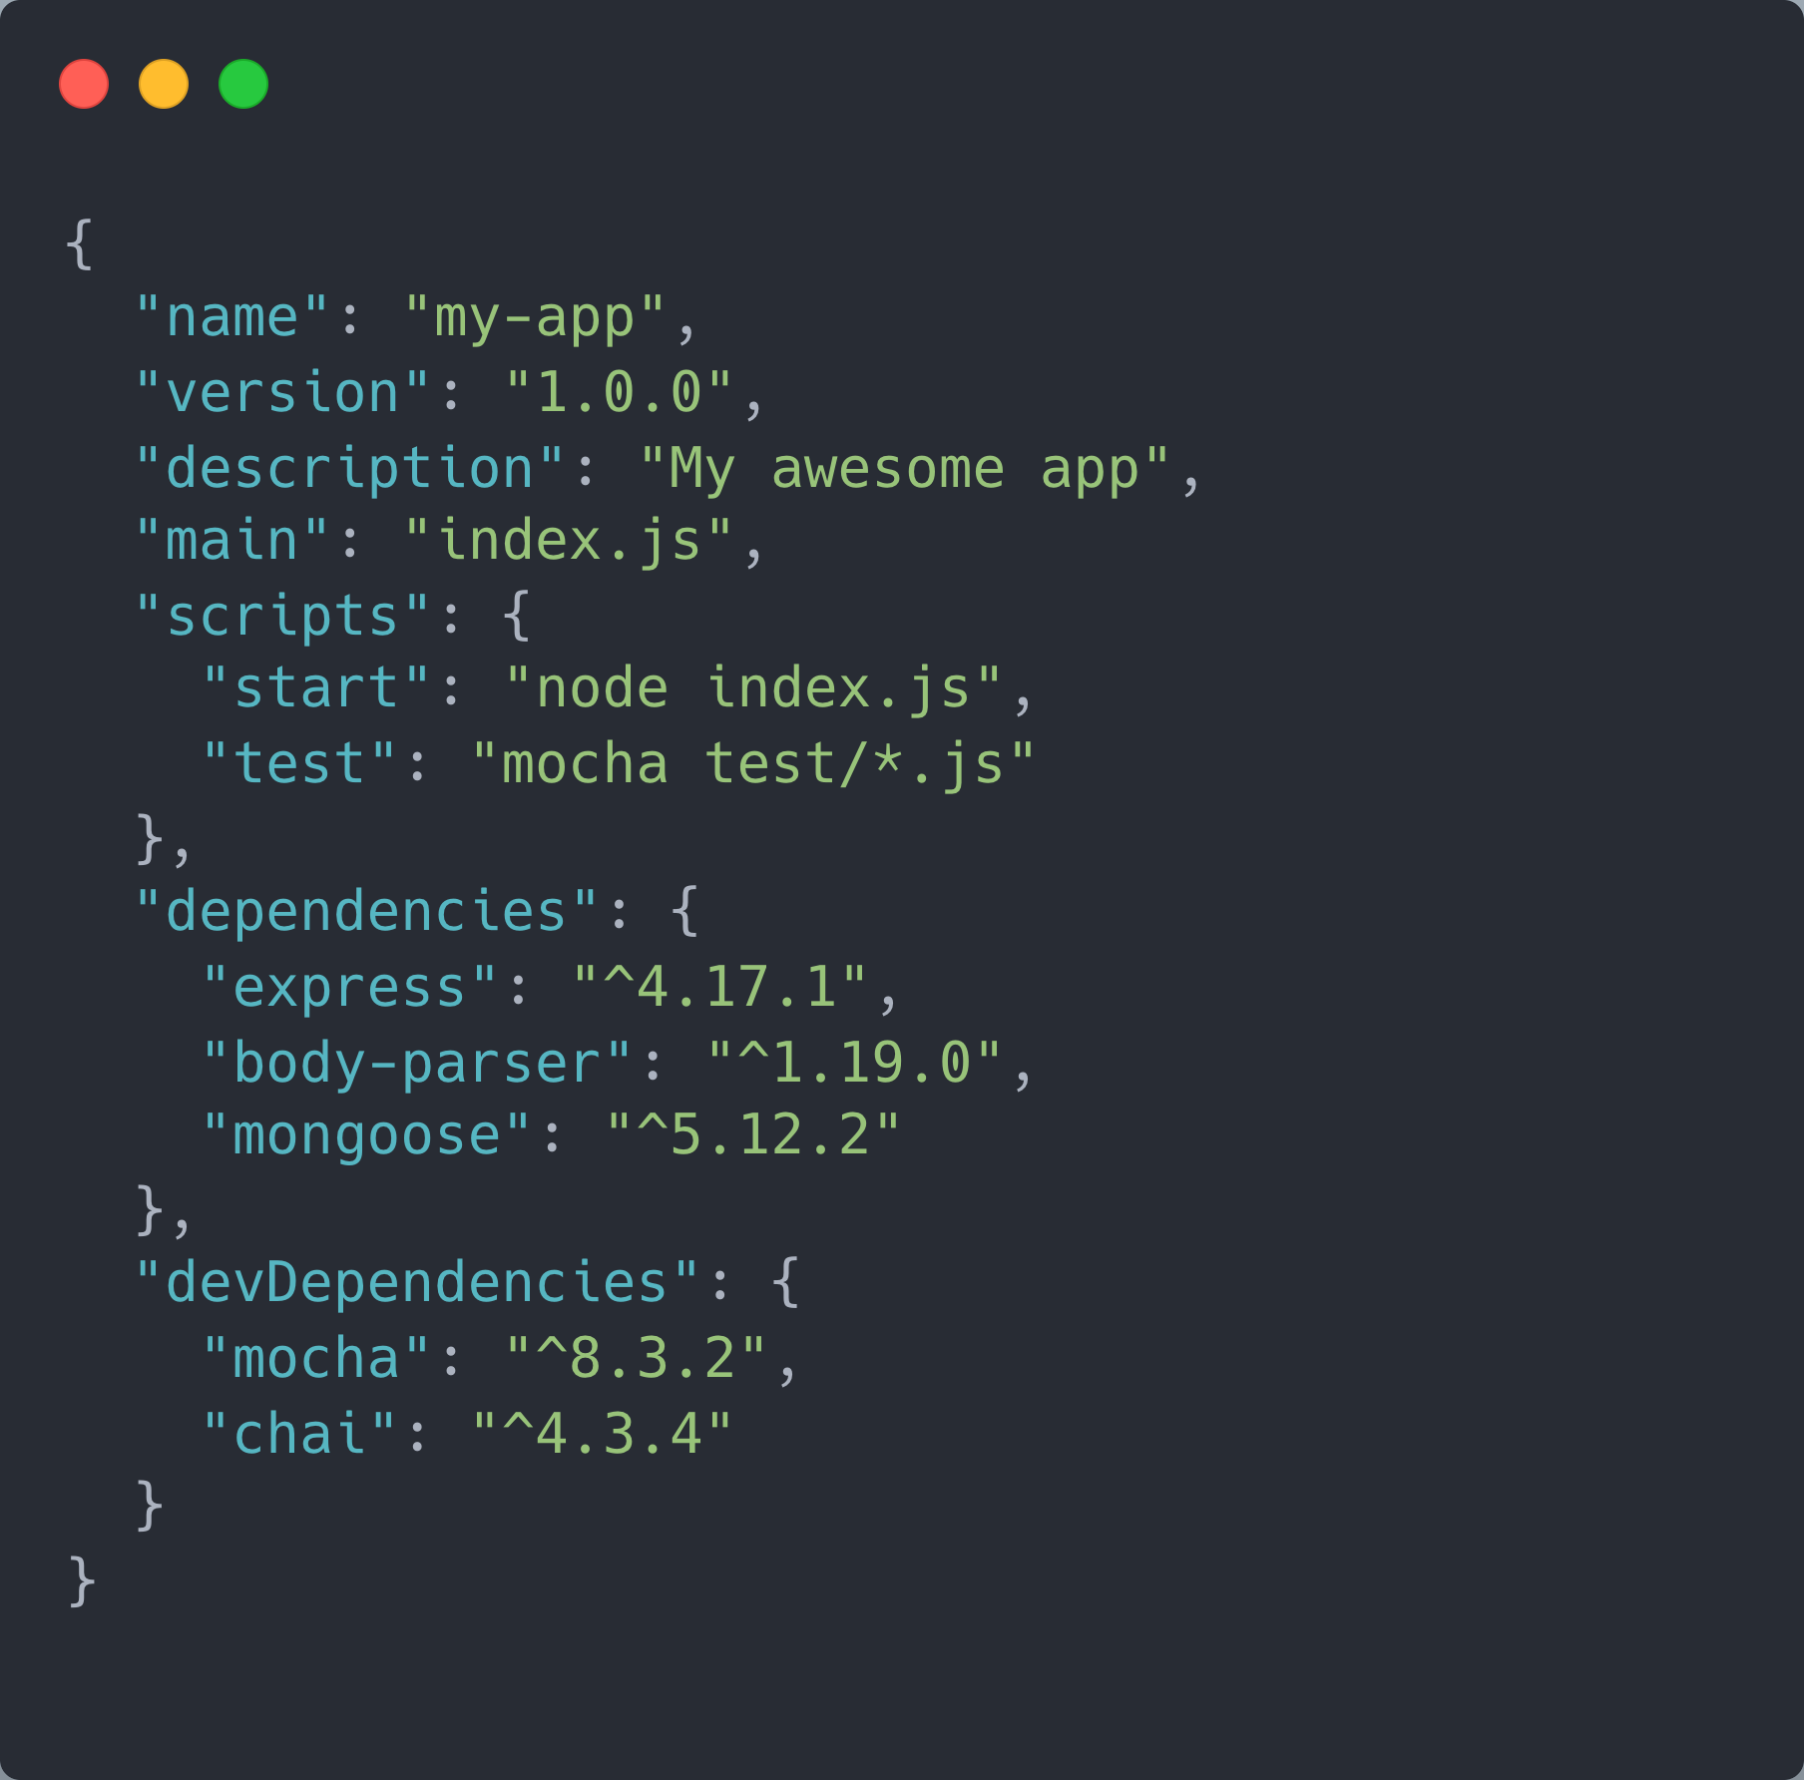
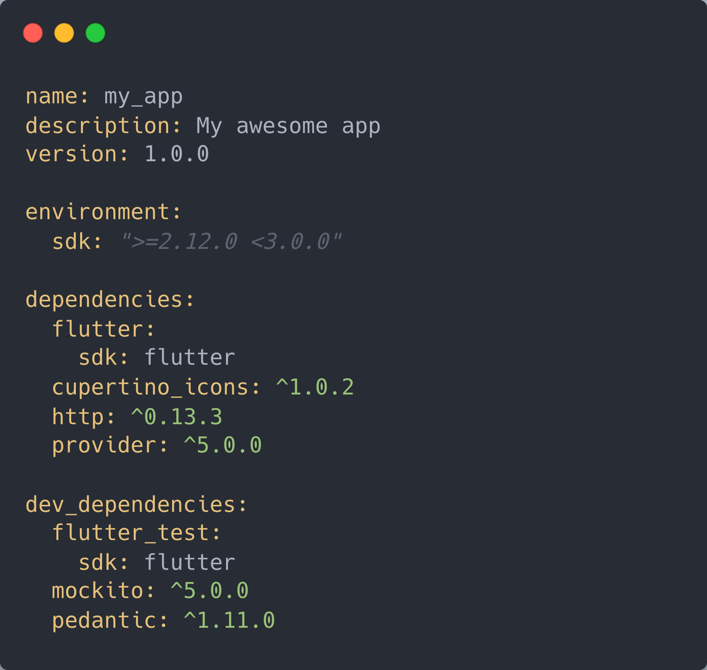
Gerenciador de PACOTES
package.json
pubspeck.yaml

Slide 12
ExperiênCIA NO
FRONT-ENDERS web
Experiência maior com frameworks JS como Angular, React.
CURVA DE APRENDIZADO BAIXA
Familiaridade com as tecnologias.
PRODUTIVIDADE E DEVELOPER EXPERIENCE
Velocidade de desenvolvimento, hotreload.

Slide 13
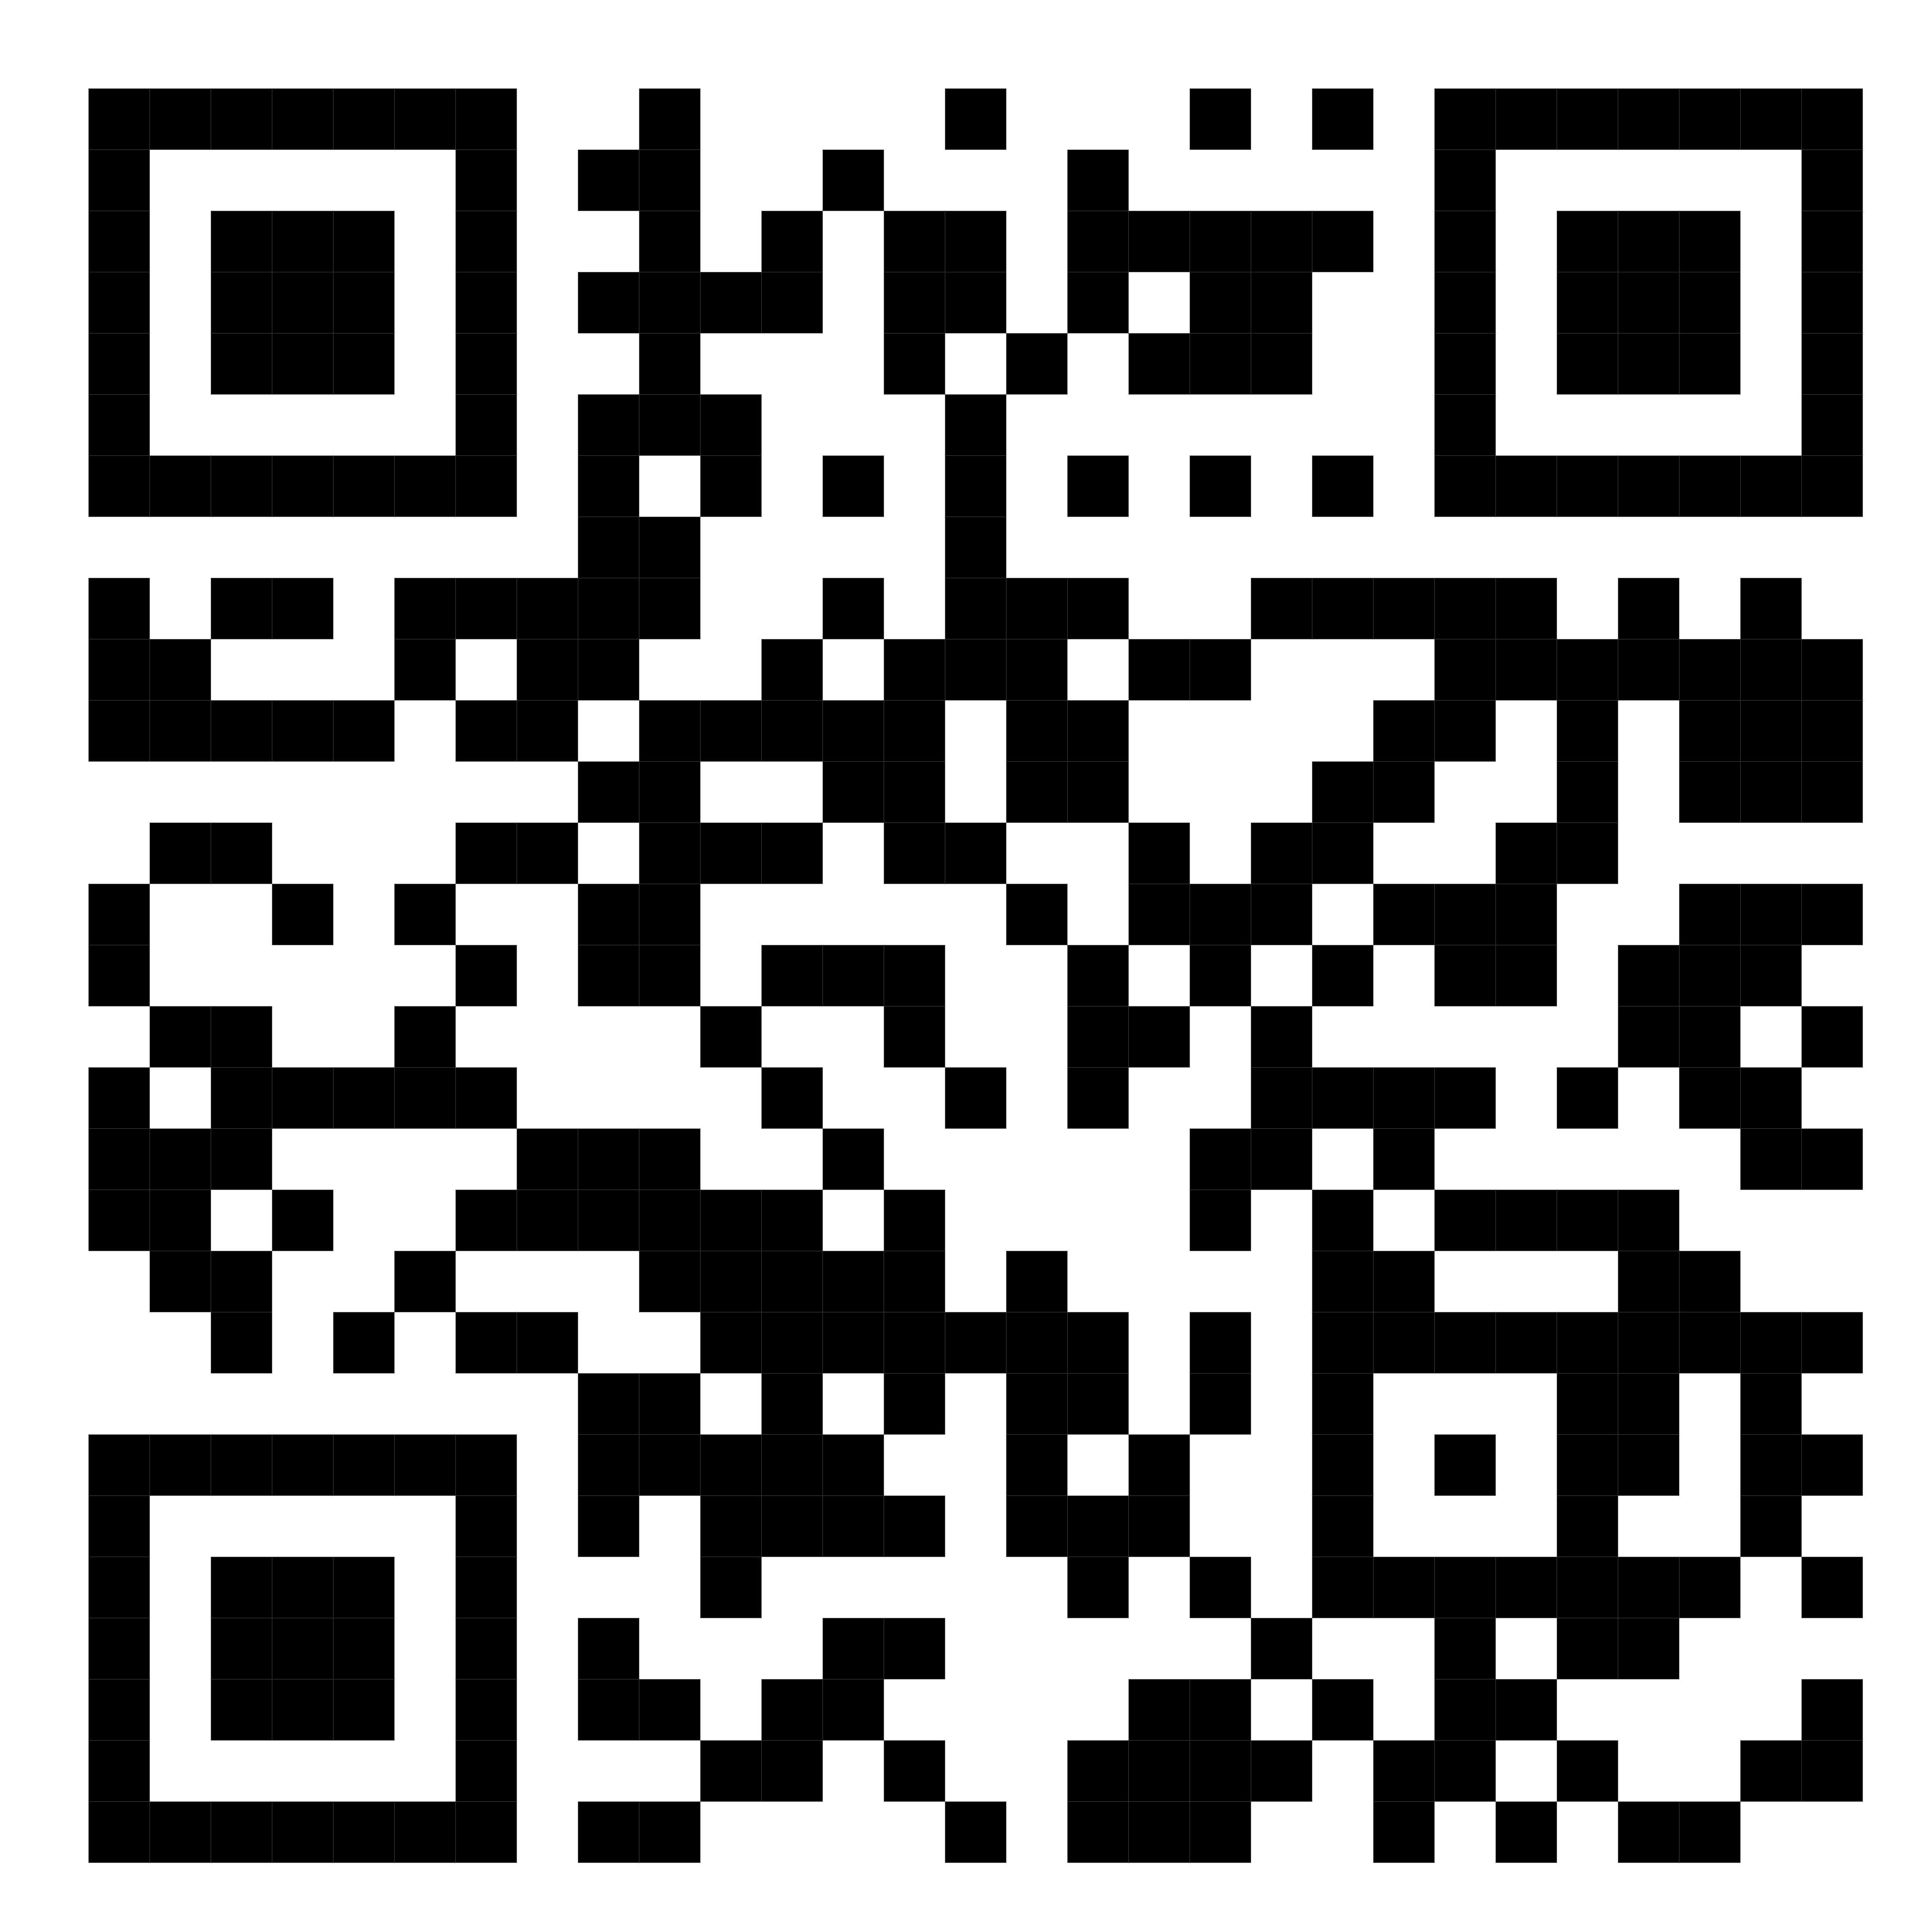
Perguntas? MUITO OBRIGADO
RAFAEL LUCINI
linkedin.com/in/rafaellucini/
rafaellucini@gmail.com

